Slide 1

PHƯỜNG CƯBAO
TRƯỜNG MG BÚP SEN XANH
PHÁT TRIỂN NHẬN THỨC
Đề tài: Tìm hiểu các giác quan trên cơ thể bé.
Nhánh : Bé tự tin – khoẻ mạnh
GV: Võ Thị Diễm
CHÀO MỪNG QUÝ CÔ GIÁO.

Slide 2

KHÁM PHÁ 5 GIÁC QUAN.

Slide 3
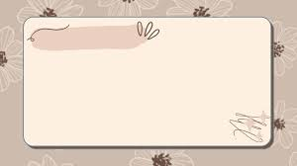
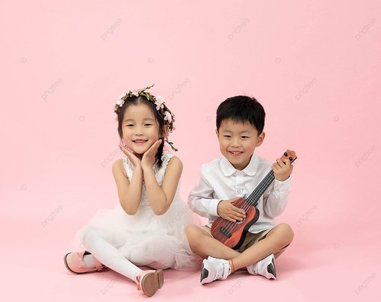
Hình ảnh bé trai và bé gái đang vui vẻ cười

Slide 4

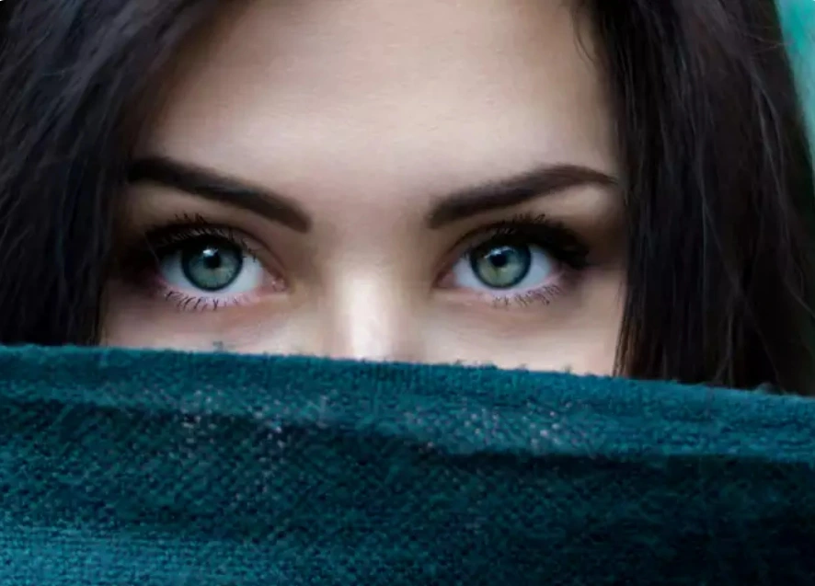
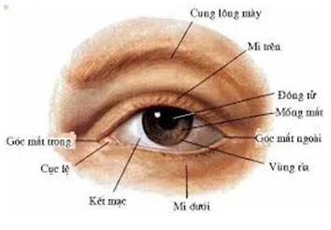
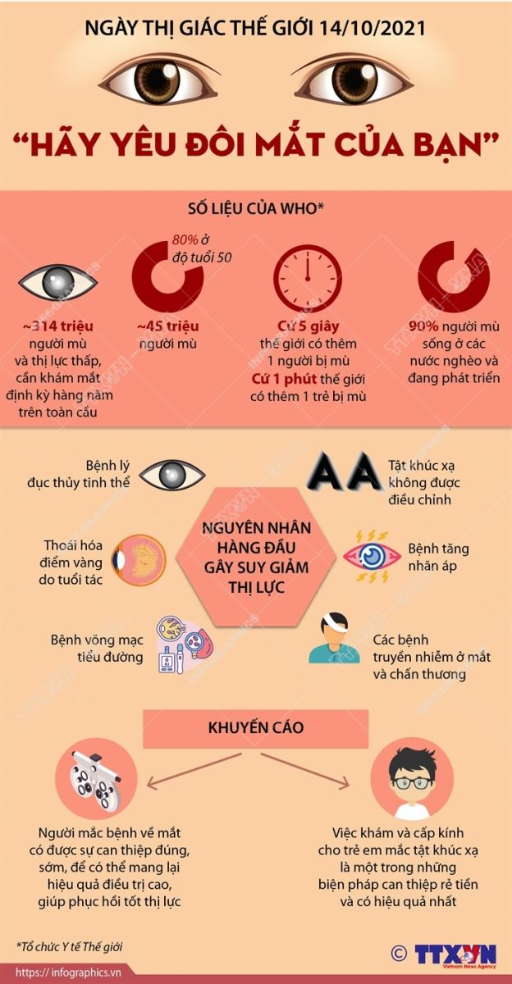
Hình ảnh đôi mắt (thị giác)

Slide 5

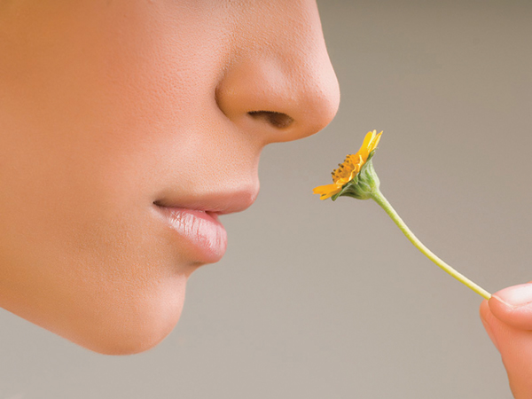
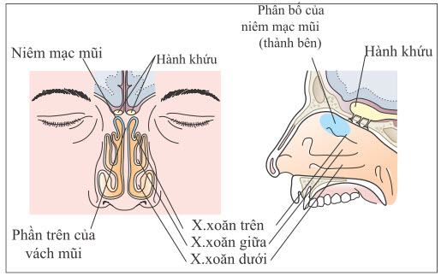
Khứu giác (mũi)

Slide 6

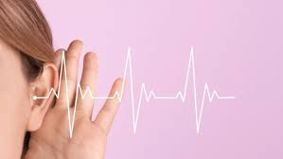
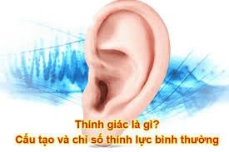
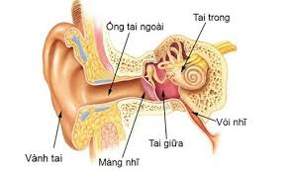
Thính giác (tai)

Slide 7
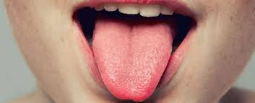
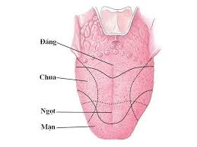
Vị giác (lưỡi)

Slide 8
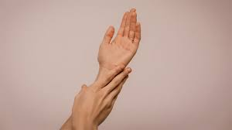
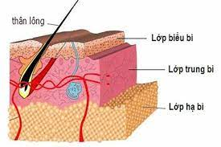
Xúc giác (da)

Slide 9
TÓM TẮT:
5 giác quan: Mắt, Mũi, Tai, Lưỡi, Da
- Mỗi giác quan có chức năng riêng
- Đều quan trọng với cơ thể

Slide 10

TRò CHƠI: Ai thông minh.

Slide 11

chúc các bé học giỏi
Chào tạm biệt

